Slide 1


Ко Дню Победы…
Коллективная работа группы №29

Slide 2
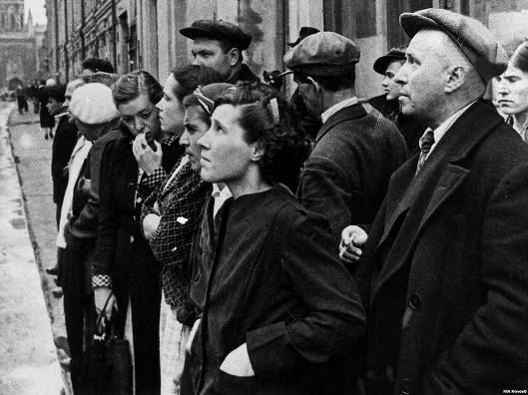
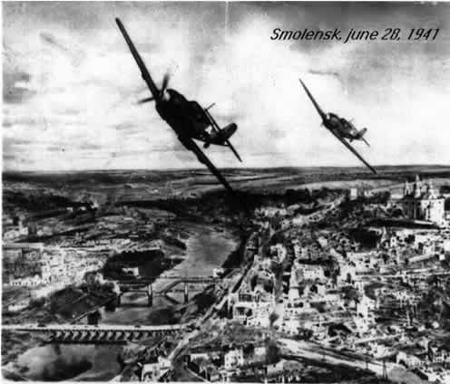
Начало Войны.
22-го июня 1941 года
пошел отсчет четырем
годам нечеловеческих усилий,
в течение которых будущее
каждого из нас висело
практически на волоске.

Slide 3
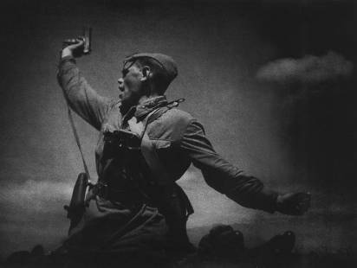
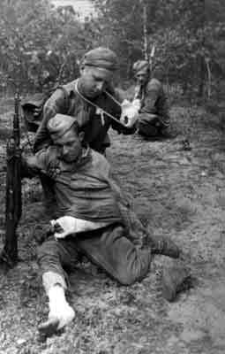
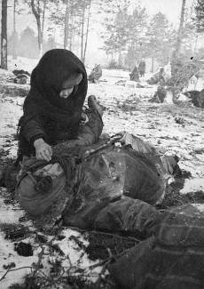
С первого дня Великой Отечественной войны героизм простого советского солдата стал образцом для подражания. То, что в литературе часто называется «стоять на смерть» было сполна продемонстрировано уже в боях за Брестскую крепость.

Slide 4
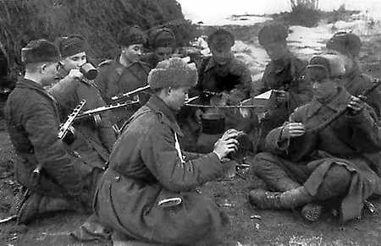
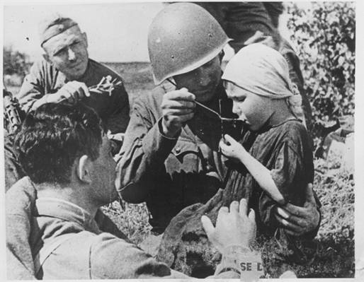
Люди, часто незнакомые, часто такие разные, -теперь «Братья и Сестры», огромная семья, состоящая из всех народов и национальностей страны. Семья требовала спасения, требовала поддержки.

Slide 5
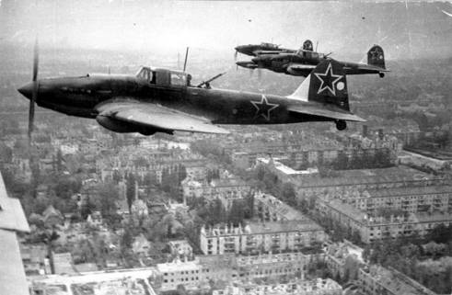
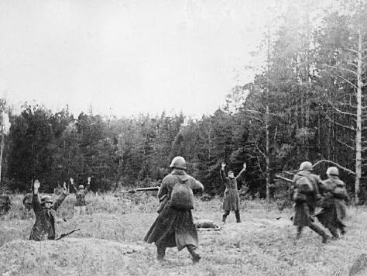
А на восточном фронте продолжались бои. Немецкие генералы впервые столкнулись с аномалией, по-иному это и не назовешь. Молниеносная война больше не работала, подобно механизму часов. Попадая в окружение, советские части с боями прорывались, а не складывали оружие.

Slide 6
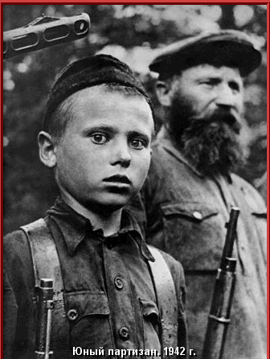
В серьезной степени героизм солдат и командиров сорвал планы немецкого наступления. Уже летом 41-го года были полностью сорваны планы наступления немецкой армии. Потом были Сталинград, Курск, Московская битва, но все они стали возможны благодаря беспримерному мужеству простого советского солдата.

Slide 7
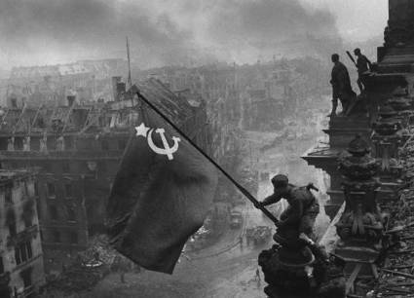
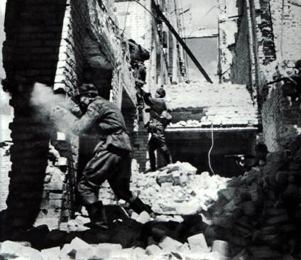
В техническом отношении советские войска серьезно уступали немецким. Шли в кавалерийские атаки на танки, летали и сбивали немецких ассов на старых самолетах, горели в танках и отступали, не отдавая ни клочка без боя.

Slide 8
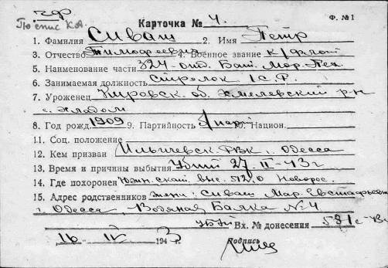
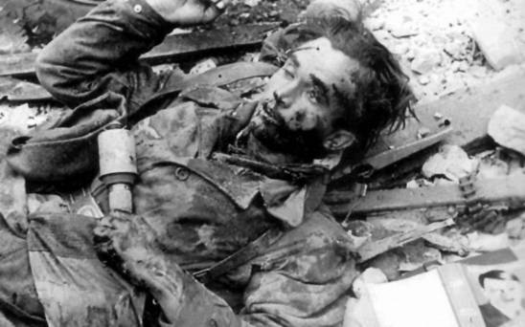
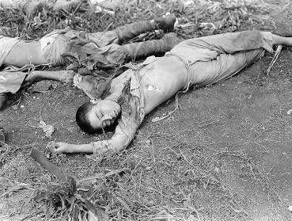
Страшные страницы войны

Slide 9
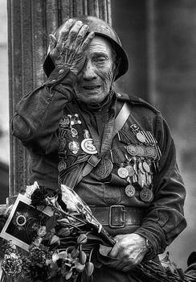
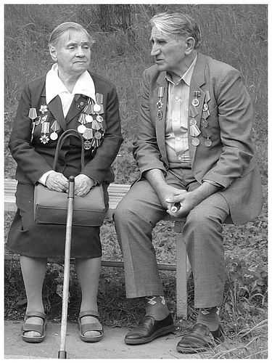
Ветераны Великой Отечественной войны

Slide 10
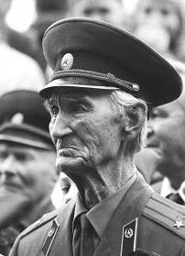
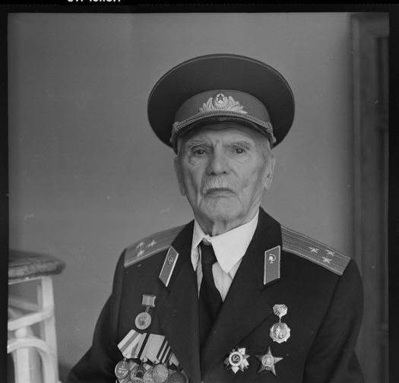
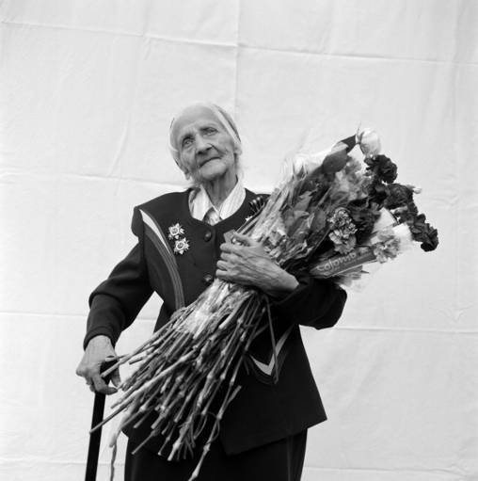

Slide 11
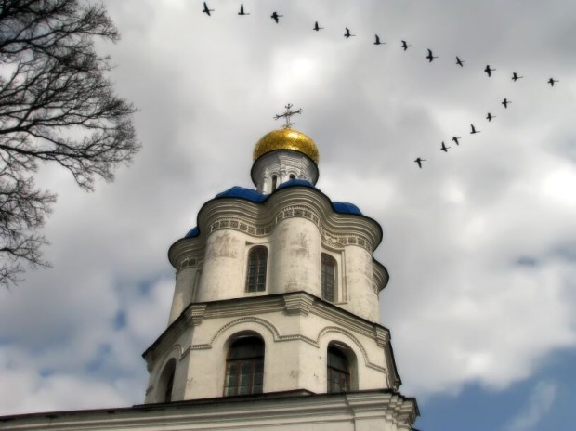
ЖУРАВЛИ
Мне кажется порою, что солдаты,
С кровавых не пришедшие полей,
Не в землю эту полегли когда-то,
А превратились в белых журавлей…

Slide 12
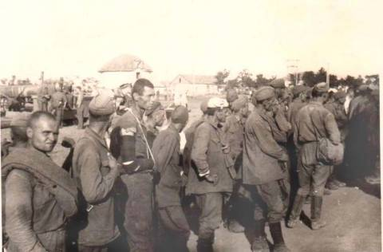

Slide 13
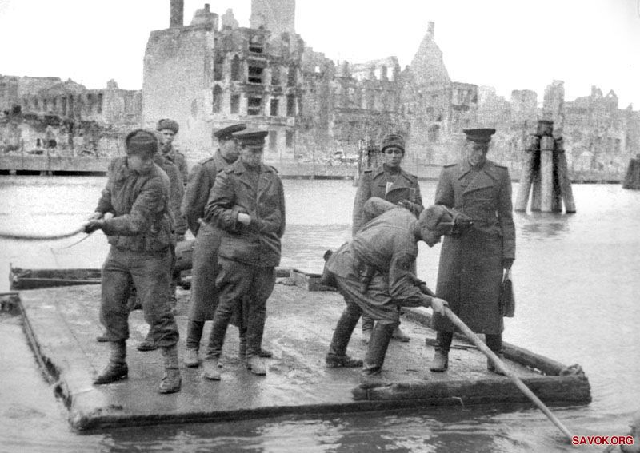

Slide 14
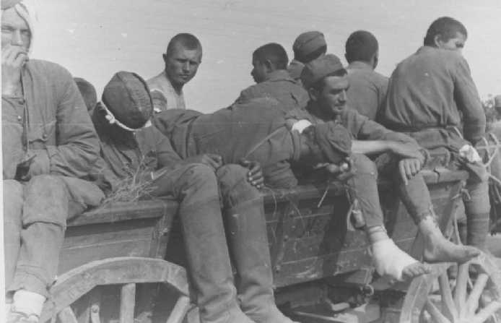

Slide 15
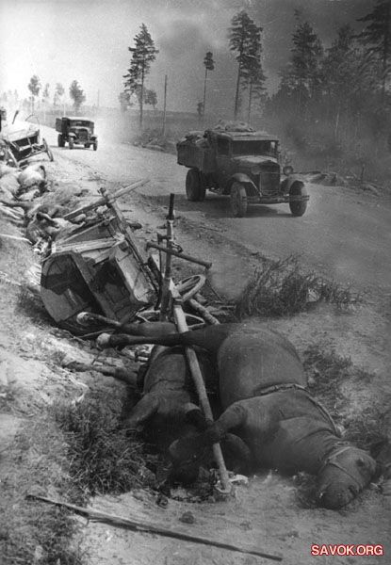

Slide 16
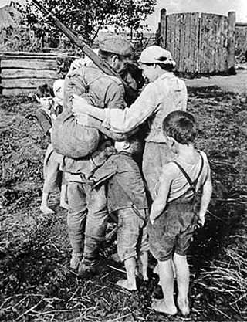

Slide 17
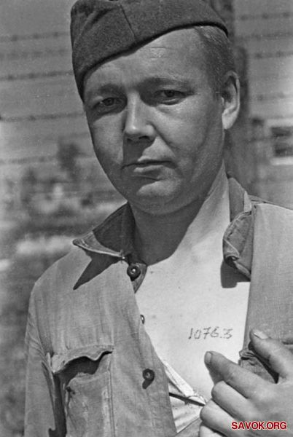

Slide 18
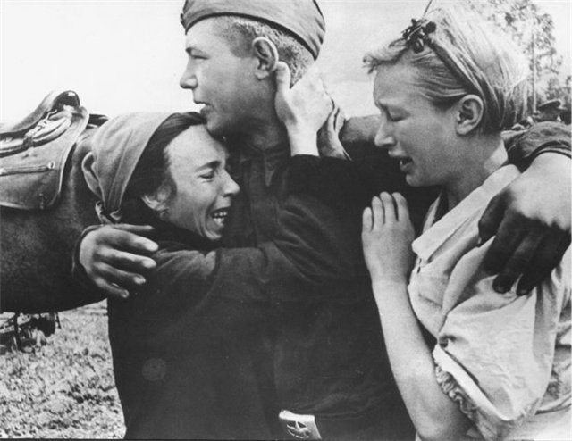

Slide 19
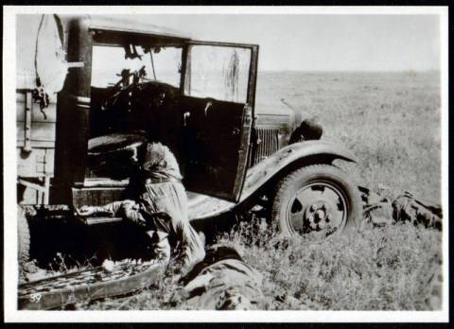

Slide 20
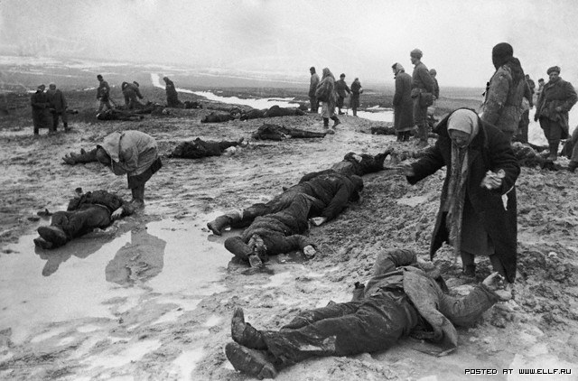

Slide 21
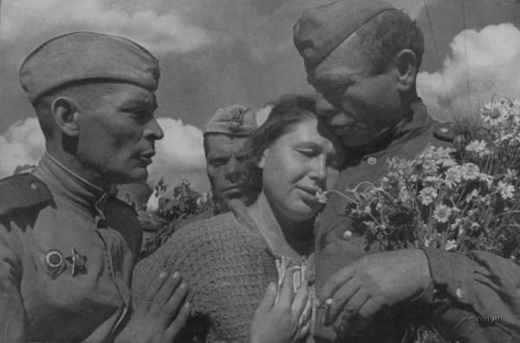

Slide 22
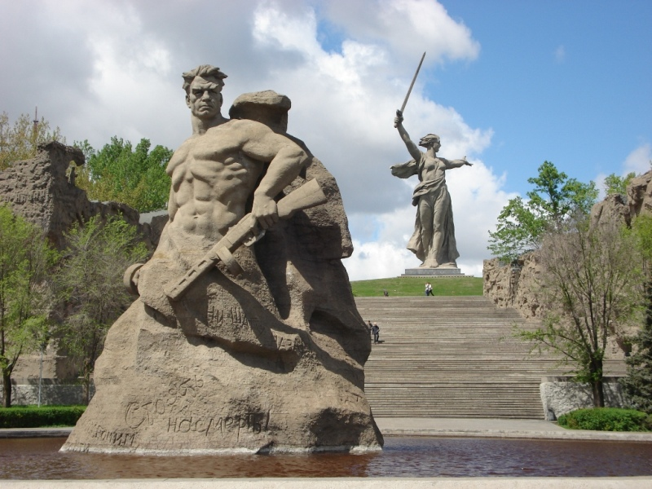
Вечная память павшим …

